Slide 1

ỦY BAN NHÂN DÂN QUẬN LONG BIÊN
TRƯỜNG MẦM NON HỒNG TIẾN
LĨNH VỰC PHÁT TRIỂN NGÔN NGỮ
ĐỀ TÀI: THƠ"TÌNH BẠN"
GV: BÙI THỊ LAN
LỚP: 4 TUỔI B3

Slide 2


1. ỔN ĐỊNH TỔ CHỨC
Hát bài : Trường chúng cháu là trường mầm non

Slide 3
2. Phương pháp, hình thức tổ chức

Slide 4
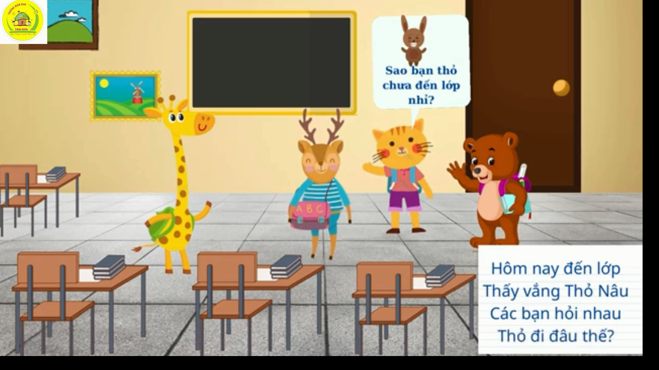

Slide 5
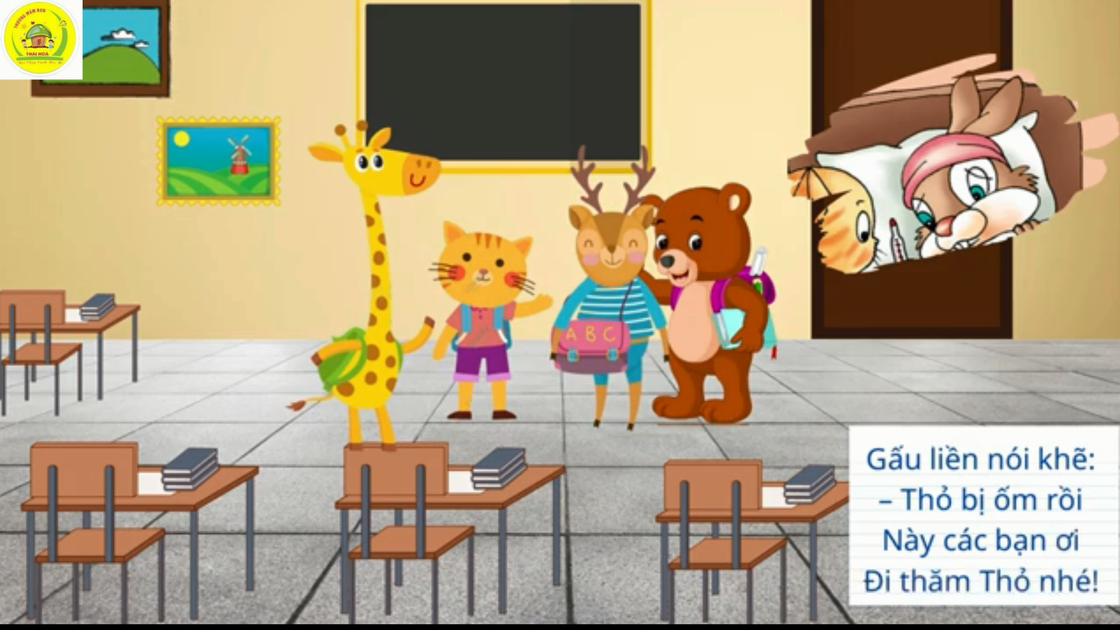

Slide 6
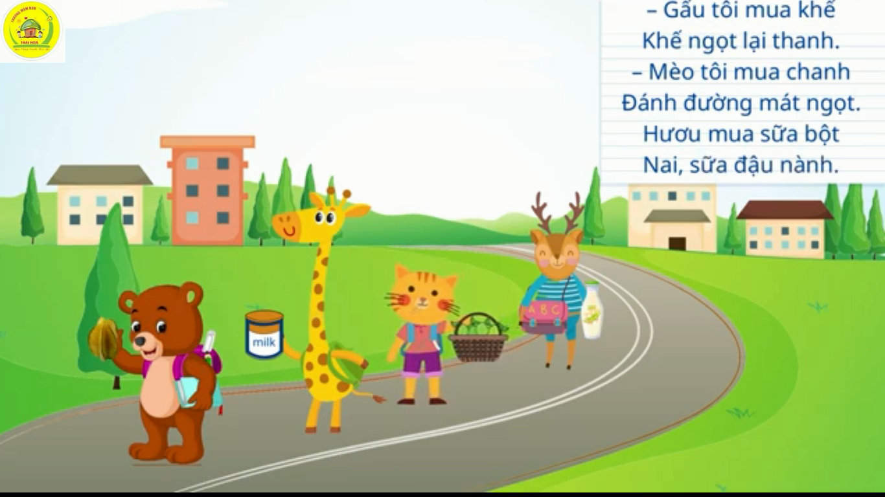

Slide 7
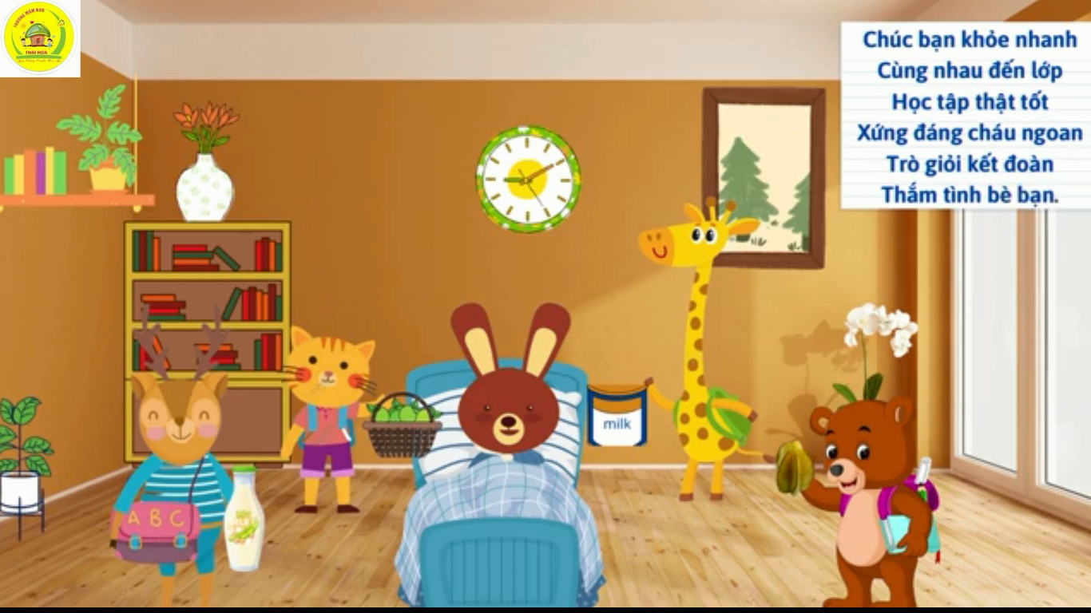

Slide 8

Đàm thoại
-Các con vừa nghe bài thơ gì?
-Hôm nay đến lớp các bạn thấy vắng ai? Vì sao?

Slide 10

Khi biết thỏ bị ốm các bạn làm gì?

Slide 12
Các bạn mua gì tặng thỏ?

Slide 14
Các bạn mong thỏ điều gì?

Slide 16
Giáo dục: Qua bài thơ tình bạn, các con hãy nhớ luôn đoàn kết với bạn bè trong lớp. Học hành chăm chỉ để luôn là trò ngoan

Slide 17
Trẻ đọc bài thơ: " Tình bạn“
Đọc lần luợt: Cả lớp, tổ nhóm, cá nhân
3. Kết thúc: Cô nhận xét giờ học và kết thúc giờ học chuyển hoạt động khác

